Slide 1
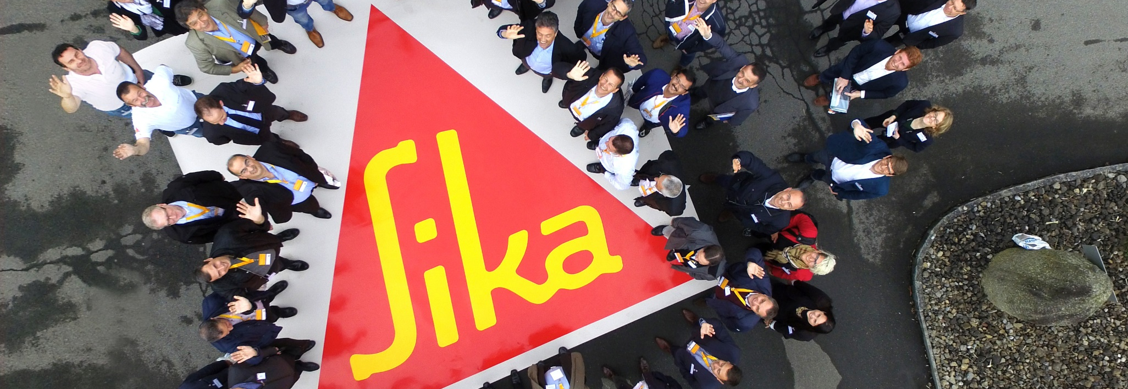
WE ARE SIKA
SIKA SLOVENIJA
Predstavitev izdelkov - Sejem DOM, april 2022

Slide 2
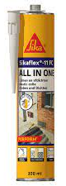
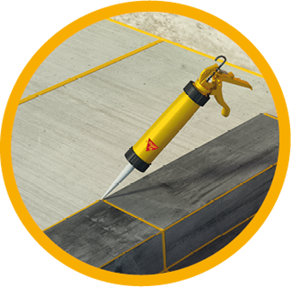
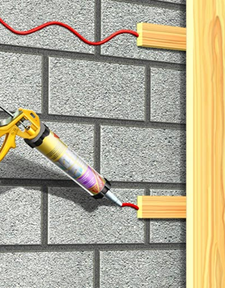
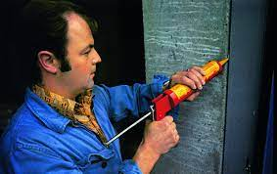
LEPLJENJE IN TESNJENJE- Sikaflex ® 11-FC PurForm®
Elastična lepilno - tesnilna masa
Izboljšane lastnosti poliuretanskih mas
Hitro strjevanje, brez mehurčkov
Dober oprijem na večino gradbenih materialov
Tesnjenje vodoravnih in navpičnih spojev
Visok modul elastičnosti
Tesnjenje med različnimi materiali
Odlične lastnosti pri vgrajevanju
Visoka mehanska odpornost
Uporabno za zunanje in notranje prostore
Pakiranje : kartuša, 300 ml, mopo 600 ml
Barve : siva, bela, rjava, črna, bež, op. rdeča

Slide 3
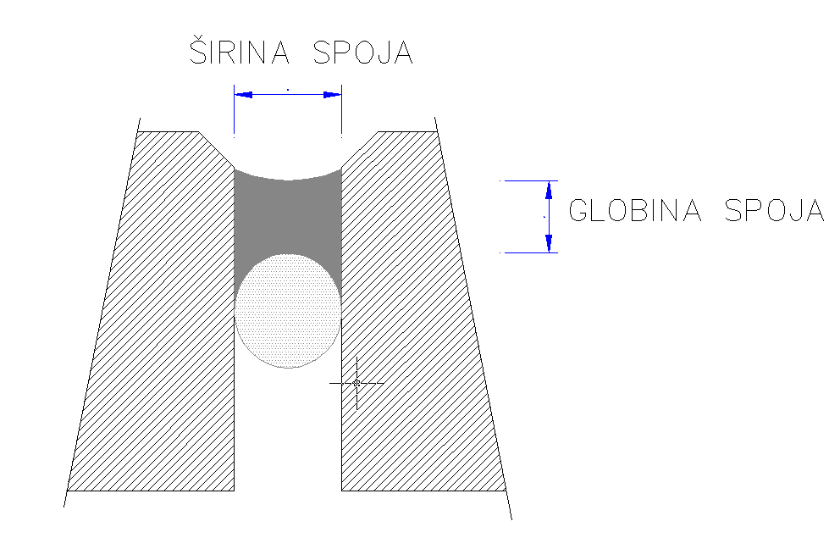
LEPLJENJE IN TESNJENJE - pravilne Dimenzije spoja – USTREZNA širina, globina stika
Stiki morajo biti dimenzionirani tako, da se tesnilna masa prilega širini stika. Na splošno velja, da znaša širina stika od 10 mm do največ 35 mm pri razmerju širina proti globini cca.

Slide 4
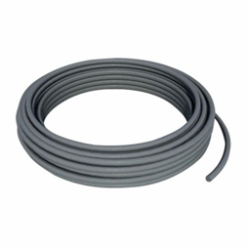



LEPLJENJE IN TESNJENJE- Primerji in penasti profili
Zaprtocelični profili zaradi :
Pravilna dimenzija fuge ( širina, globina)
Manjša – kontrolirana poraba mase
Debelina – premer v mm : 6, 10, 15, 20,
25, 30, 40, 50 mm
Temeljni premazi, ki :
zagotovijo boljši oprijem lepilno
tesnilnih mas na porozne podlage
(les, beton opeka…) ali neporozne
podlage ( kovine, stekla ….)
učvrstitev – ojačitev podlage
Pakiranje : 250 ml, 1 l

Slide 5
LEPLJENJE IN TESNJENJE- Uporaba primerjev – porozne podlage
beton, penobeton, cementni omet,
opeka, naravni kamen, les...
Zakaj uporabiti Sika® Primer ?
Učvrstitev – ojačitev podlage
Posrednik pri vezavi mase na podlago
Boljši oprijem mas na podlage
Podaljša trajnost zatesnjenega stika
Nanos z čistim čopičem ali valjčkom
1 . Očisititi površino
2. Sika® Primer -3N

Slide 6
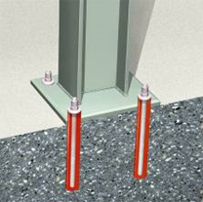
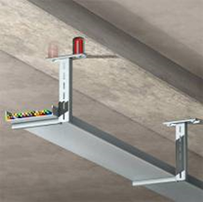
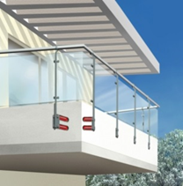
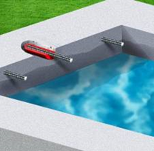
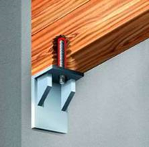
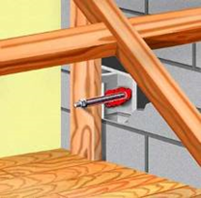
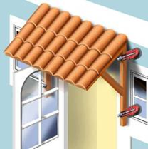
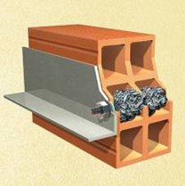
KEMIČNO SIDRANJE - Sika AnchorFix® - področja uporabe:

Slide 7

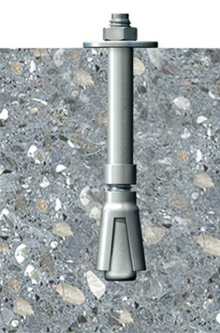
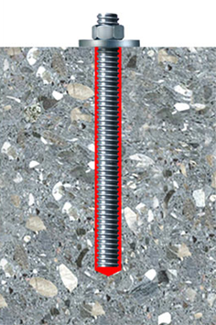
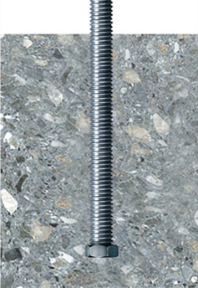





KEMIČNO SIDRANJE - Sika AnchorFix®
Nosilnost preko oblike Nosilnost preko trenja Nosilnost preko materiala

Slide 8
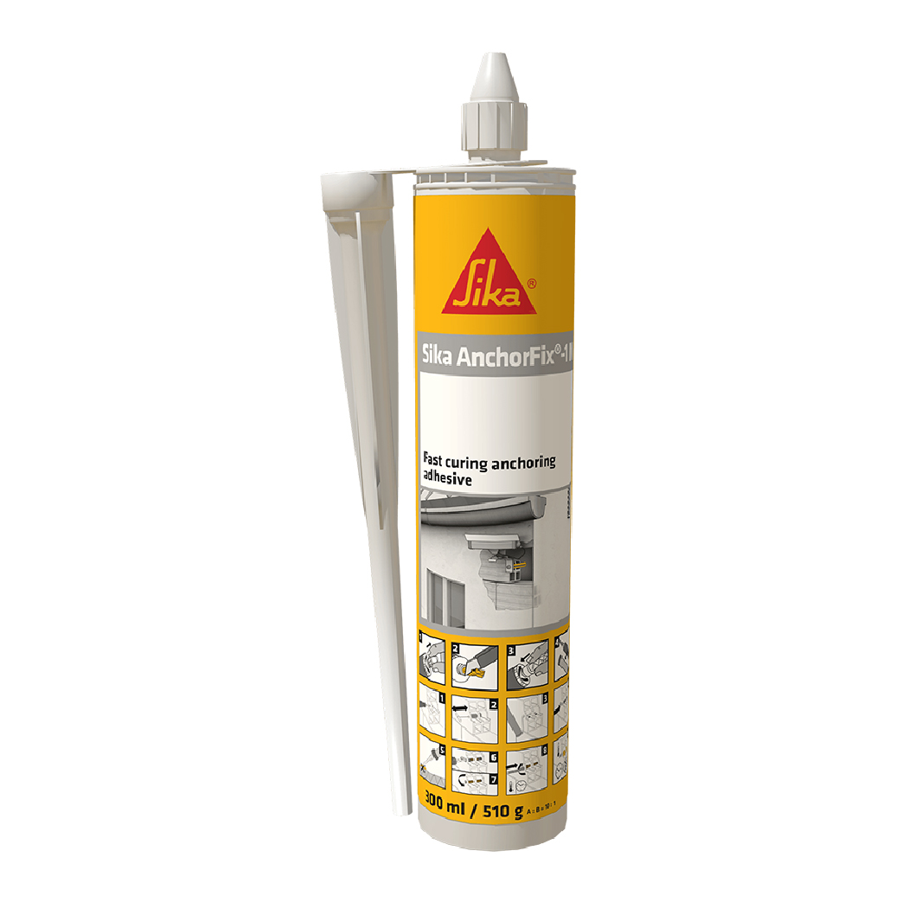
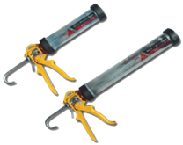
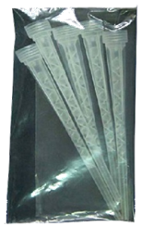
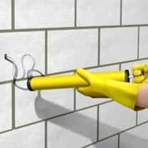
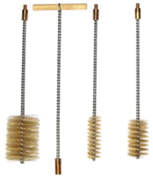
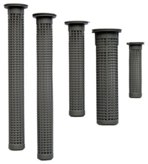
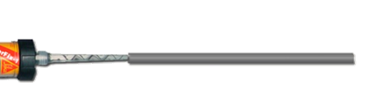
KEMIČNO SIDRANJE - Sika AnchorFix® - pripomočki

Slide 9
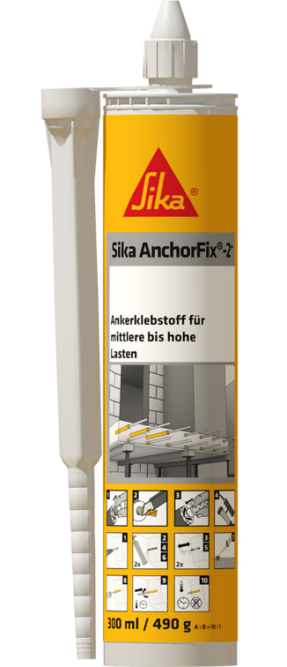
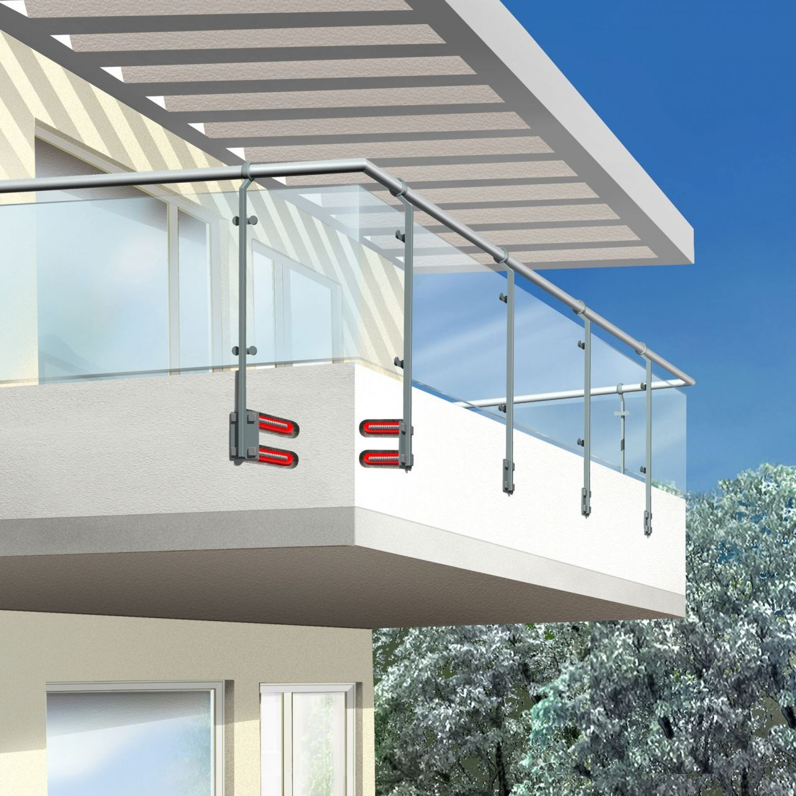


KEMIČNO SIDRANJE- Sika AnchorFix®-2 Normal
Za konstrukcijsko sidranje srednjihh in velikih obremenitev
Hitro vezanje
Zmanjšana globina sidranja zaradi
velike nosilnosti
ETA soglasje za navojne palice, rebrasto
armaturo in galvanizirane izdelke
Vgradnja nad glavo
Dobra kemična odpornost
Nadaljna uporaba z novim statičnim
mikserjem
Brez topil in stirena

Slide 10
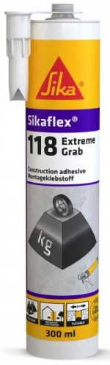
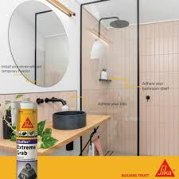
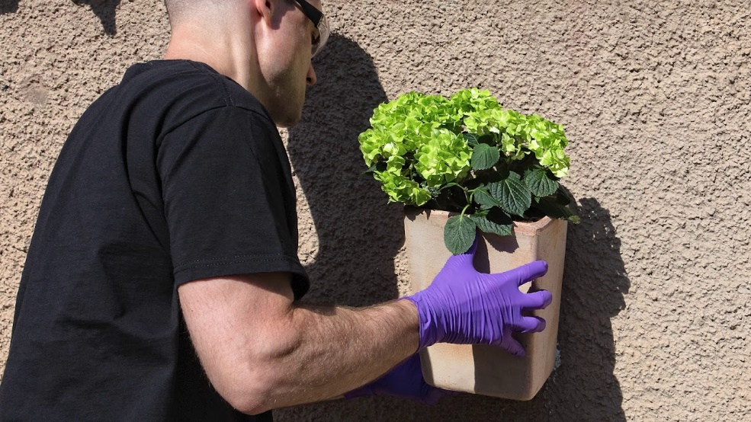
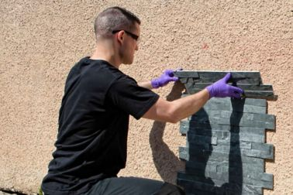
HITRO, MOČNO LEPLJENJE - Sikaflex®-118 Extreme Grab
Izjemna začetna moč lepljenja
Lepljenje težkih elementov brez začasne pritrditve
Zelo dobra odbelovalnost
Nizke emisije
Hitra, močna in elastična vez
Kostrukcijsko lepljenje gradbenih elementov : beton, les, opeka, okenske police..)
Lepljenje in motaža elementov na različne podlage : beton, vlakno cement, opeka kamen...
Primerno za zunanjo in notranjo in zunanjo uporabo
Pakiranje : Kartuša, 300 ml

Slide 11
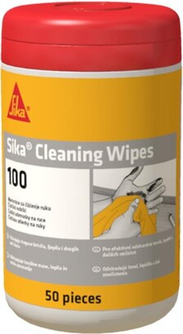
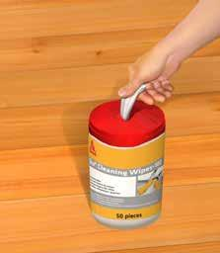
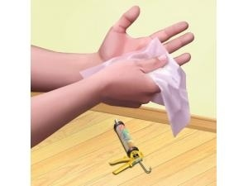
UČINKOVITO ČIŠČENJE – Sika® Cleaning Wipes – čistilni robčki
Učinkovito odstranjevanje umazanije, nestrjenih lepil in tesnilnih mas
Čiščenje: rok, orodja, oblek in različnih poršin
Pripravljeni za takojšnjo uporabo
Odlične čistilne lastnosti
Ne draži kože
Močan in ojačan papir
Enostavne za trganje – perforacija
Prijeten vonj
Dve strani . groba, fina
Pakiranje : plastočna posoda, 50 robčkov

Slide 12

Hvala za vašo pozornost!

